Slide 1
Lokalt företagsklimat Svenskt Näringsliv
20210614
Kajsa dahlsten

Slide 2
Önskat läge för företagsklimatet
Göteborgs Stad och Göteborgsregionen ska ha bäst företagsklimat bland de svenska storstäderna respektive storstadsregionerna enligt både INSIKT och Svenskt Näringslivs sammanfattande omdöme.

Slide 3
2021-06-01
3
Om undersökningen i Göteborgsregionen
Antal anställda bland svarande företag i GR
Svarsfrekvens: 48 % (40 % i Göteborgs Stad)
Antal svar: 1823
(varav 223 i Göteborgs Stad)
Andel medlemsföretag bland svarande: 64 % (100 % i Göteborgs Stad)
Göteborgsregionen
Notes:
3
Bilden visar bakomliggande fakta till undersökningen av det lokala företagsklimatet 2021.
Vilka ingår i undersökningen?
Svenskt Näringsliv låter Statistiska centralbyrån (SCB) ta fram ett urval utifrån kommunens storlek som levereras till Demoskop.
Färre än 50 000 invånare och färre än 1 200 företag/arbetsställen: 200 utskickade enkäter.
Antingen fler än 50 000 invånare och/eller fler än 1 200 företag/arbetsställen: 400 utskickade enkäter.
Malmö och Göteborg: 600 enkäter.
Stockholms stad: 1200 enkäter.
Populationen utgörs av samtliga privata företag med huvudkontor i kommunen, förutsatt att de har en omsättning på minst 300 000 kronor (i de kommuner som får 400 enkäter eller mer är omsättningskravet 500 000 kronor). Från populationen dras ett slumpmässigt urval stratifierat utifrån storleksgrupperna 0, 1-4, 5-9, 10-25, 26-200 och 201+ anställda. I första hand skickas enkäterna till Svenskt Näringslivs medlemsföretag och i andra hand till företag som inte är medlemmar i Svenskt Näringsliv. Vanligt är att ungefär två tredjedelar av urvalet består av medlemsföretag och en tredjedel av företag som inte är medlemmar i Svenskt Näringsliv. Arbetsställen med huvudkontor i en annan kommun ingår också i populationen förutsatt att de har minst 25 anställda. För urvalsgrupperna enmansföretag och arbetsställen har vi satt ett tak på att de maximalt var för sig får utgöra 10 procent av det totala urvalet, förutsatt att inte företagsstrukturen kräver fler för att uppnå urvalet.
Svarsfrekvensen är framräknad utifrån nettourvalet, dvs. borträknat för till exempel nedlagda företag och företag utan verksamhet i kommunen.
Vartannat år får även kommunpolitiker svara på enkäten, vilket sker i år. De som får enkäten är ordinarie ledamöter i kommunfullmäktige enligt Valmyndighetens förteckning över kommunpolitiker.

Slide 4
Företagsklimatet i Göteborgsregionen fortsätter att förbättras
VILKET SAMMANFATTANDE OMDÖME VILL DU GE FÖRETAGSKLIMATET I REGIONEN (VIKTAT UTIFRÅN KOMMUNERNAS FOLKMÄNGD I REGIONEN)?

Slide 5
Samtliga kommuner bidrar till lyftet
Kommun | Sammanfattande omdöme 2021 | Jmf 2020 | Ratio delfrågor (+/-) *
Göteborgsregionen | 3,27 | 0,07 | 13/0
Härryda | 4,21 | 0,29 | 15/0
Öckerö | 4,04 | 0,27 | 15/0
Partille | 3,93 | 0,13 | 6/5
Mölndal | 3,68 | 0,21 | 11/2
Stenungsund | 3,55 | 0,24 | 10/4
Kungsbacka | 3,48 | 0,14 | 10/1
Lerum | 3,42 | 0,02 | 7/2
Ale | 3,28 | 0,05 | 8/1
Tjörn | 3,27 | 0,14 | 12/1
Göteborg | 3,09 | 0,01 | 9/3
Kungälv | 3,09 | 0,05 | 7/3
Lilla Edet | 3,07 | 0,13 | 11/1
Alingsås | 2,91 | 0,05 | 11/0
*anger hur många av de 15 delfrågorna som förbättrats resp försämrats jämfört med förra året

Slide 6
2021-06-01
Alla enkätfrågor för Göteborgsregionen
Enkätfråga | Betyg 2021 | Jämfört med 2020
Sammanfattande omdöme | 3,4 | +0,1
Mobilnät och bredband ** | 4,1 | +0,1
Allmänhetens attityder | 4,0 | +0,1
Konkurrens från kommunens verksamheter * | 3,8 | +0,2
Vägnät, tåg- och flygförbindelser | 3,8 | +0,1
Påverkan av brottslighet/otrygghet * | 3,7 | +0,2
Företagens engagemang för företagsklimatet ** | 3,5 | +/- 0
Tillgång på relevant kompetens | 3,2 | +0,3
Kommunpolitikers attityder | 3,2 | +/- 0
Kommunens service och bemötande ** | 3,1 | +0,1
Tjänstemännens attityder | 3,0 | +0,1
Skolans kontakter med lokala näringslivet ** | 3,0 | +0,1
Information till företagen | 2,9 | +0,1
Dialogen med kommunens beslutsfattare ** | 2,9 | +0,1
Upphandling | 2,6 | +0,1
Företagarnas betyg sätts på skalan: 1 = Dåligt 2 = Inte helt godtagbart 3 = Godtagbart 4 = Bra 5 = Mycket bra 6 = Utmärkt
*Skala: 1 = I mycket hög utsträckning 2 = I ganska hög utsträckning 3 = I varken hög eller låg utsträckning 4 = I ganska låg utsträckning 5 = I mycket låg utsträckning 6 = Inte alls
**Frågan omformulerades 2020
Göteborgsregionen
Notes:
6
Bilden visar samtliga enkätfrågor i fallande ordning för företagarna med högst betyg överst och lägst underst (sammanfattande omdöme visas alltid överst). Betyg över nivån för ”Bra” ligger ovanför grön linje och betygen under nivån för ”Godtagbart” ligger under röd linje.
Betygen jämförs med förändring från föregående år. Grön ruta indikerar positiv förändring och röd ruta indikerar en negativ förändring jämfört med länssnittet för företagare 2020.

Slide 7
Trenden planar ut i Göteborg
VILKET SAMMANFATTANDE OMDÖME VILL DU GE FÖRETAGSKLIMATET I KOMMUNEN (VIKTAT UTIFRÅN KOMMUNERNAS FOLKMÄNGD I REGIONEN)?

Slide 8
2021-06-01
Alla enkätfrågor för Göteborgs Stad
Enkätfråga | Betyg 2021 |  | Jämfört med Sverige |  | Jämfört med 2020 |  | Politikers betyg
Sammanfattande omdöme | 3,1 |  | -0,3 |  | +/- 0 |  | 3,5
Mobilnät och bredband ** | 4,3 |  | +0,3 |  | +/- 0 |  | 4,6
Allmänhetens attityder | 3,7 |  | -0,2 |  | +0,1 |  | 4,0
Företagens engagemang för företagsklimatet ** | 3,5 |  | +/- 0 |  | +0,1 |  | 3,7
Konkurrens från kommunens verksamheter * | 3,4 |  | -0,3 |  | +0,3 |  | 3,3
Tillgång på relevant kompetens | 3,2 |  | +0,2 |  | +0,3 |  | 3,7
Påverkan av brottslighet/otrygghet * | 3,2 |  | -0,6 |  | +0,1 |  | 2,4
Vägnät, tåg- och flygförbindelser | 3,2 |  | -0,2 |  | +0,1 |  | 3,3
Skolans kontakter med lokala näringslivet ** | 3,0 |  | +/- 0 |  | +0,3 |  | 3,3
Kommunens service och bemötande ** | 2,9 |  | -0,3 |  | +0,1 |  | 3,2
Kommunpolitikers attityder | 2,6 |  | -0,7 |  | -0,1 |  | 3,6
Tjänstemännens attityder | 2,5 |  | -0,6 |  | -0,1 |  | 3,2
Information till företagen | 2,5 |  | -0,5 |  | +/- 0 |  | 3,4
Dialogen med kommunens beslutsfattare ** | 2,5 |  | -0,5 |  | +0,1 |  | 3,5
Upphandling | 2,3 |  | -0,4 |  | -0,1 |  | 3,0
Företagarnas betyg sätts på skalan: 1 = Dåligt 2 = Inte helt godtagbart 3 = Godtagbart 4 = Bra 5 = Mycket bra 6 = Utmärkt
*Skala: 1 = I mycket hög utsträckning 2 = I ganska hög utsträckning 3 = I varken hög eller låg utsträckning 4 = I ganska låg utsträckning 5 = I mycket låg utsträckning 6 = Inte alls
**Frågan omformulerades 2020
Göteborg
Notes:
8
Bilden visar samtliga enkätfrågor i fallande ordning med högst betyg överst och lägst underst (Sammanfattande omdöme visas alltid överst). Betyg över nivån för ”Bra” ligger ovanför grön linje och betygen under nivån för ”Godtagbart” ligger under röd linje.
Betygen jämförs dels med Sverigesnittet och dels med förändring från föregående år. Grön ruta indikerar över Sverigesnittet eller positiv förändring. Röd ruta indikerar under Sverigesnittet eller en negativ förändring jämfört med föregående års mätning. Kolumnen Politikers betyg visar det betyg som politiker i kommunen gett på respektive fråga. Svarande politiker är ordinarie ledamöter i kommunfullmäktige.

Slide 9
Så kan företagsklimatet förbättras – företagens prioriterade områden
Göteborgsregionen
Göteborgs Stad

Slide 10
Så jobbar vi vidare regionalt
Gemensam grundplatta
Näringslivsstrategiska program framtagna i alla 13 GR-kommuner med gemensam målbild 120 000 nya jobb
Gemensamma insatser specificerade i årets VP för regional samverkan
Förbättra attityder
Regionalt avstamp på näringslivsdialogen 22 mars
Insikts-seminarium 22 april
Seminarium om Svenskt Näringslivs enkät 25 maj
Förenkla processer
Seminarium/workshop för tjänstepersoner i regionen
Utveckla benchmark mot relevanta kommuner
Införa mätning av NUI – Nöjd UpphandlingsIndex

Slide 11
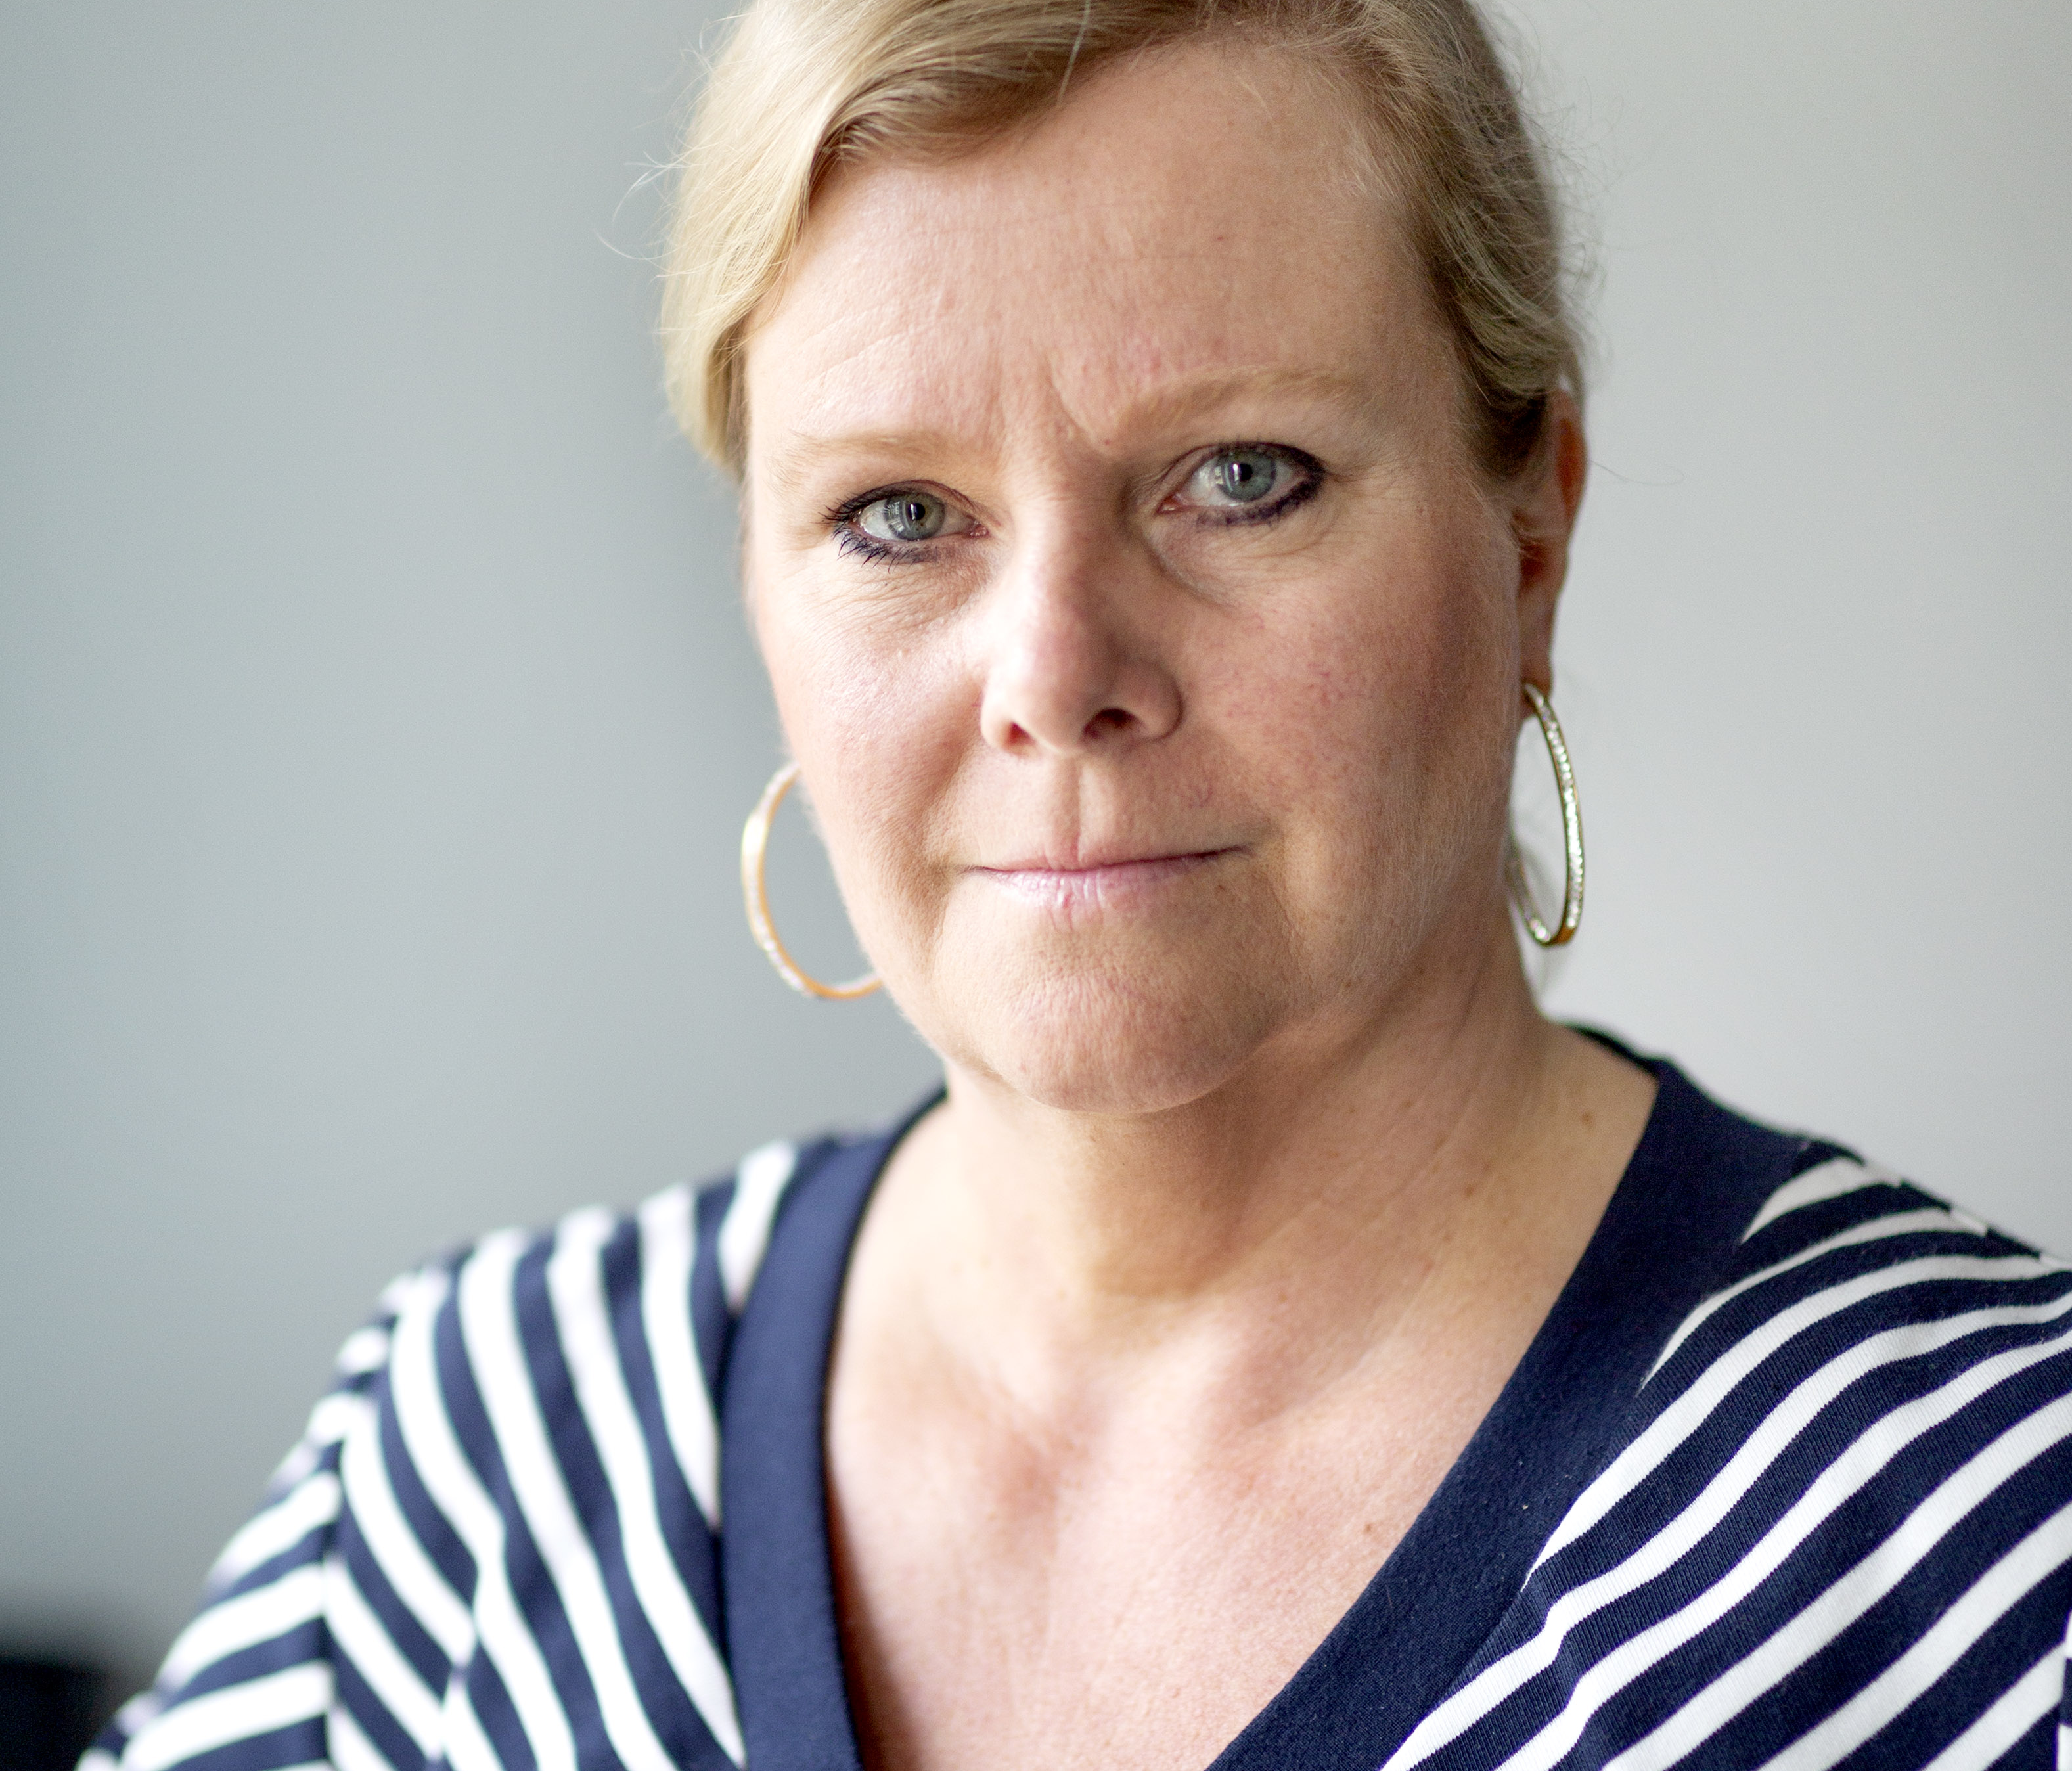
KONTAKT:
KAJSA DAHLSTEN
Näringslivsutvecklare företagsklimat
031-367 61 82

Slide 12
Instruktion: PowerPoint-mall
När du öppnar en ny presentation finns det fem sidor som ska göra det lättare för dig att göra rätt. Så här ska du använda sidorna:
Bild 1, Instruktion – Här får du information om hur du ska använda mallen. Glöm inte att ta bort denna bild när du är klar med din presentation.
Bild 2, Färdig framsida med bild – En förstasida till din presentation. Denna är förvald som framsida men du kan välja den sida som passar din presentation bäst. Det finns totalt 4 framsidor att välja bland (under BRG Basic) om du vill ha en färdig förstasida. Skriv in rubriktext och eventuellt underrubrik till din presentation.
Byt den rubrikbild som passar dig genom att:
1. Klicka på Start-fliken 2. Välj Layout 3. Välj någon av de 6 rubrikbilderna
Det finns ytterligare 2 framsidor under ”BRG Utfallande bild” där du kan välja egen bild. Tänk på att bilden måste vara av rätt kvalitet och att du säkerställer att rubriktexten syns.
Bild 3, Rubrik och innehåll. Denna bild eller någon av alla de layoutvarianter som finns i mallen ska du använda för att fylla din presentation med innehåll.
Välj den layout som passar dig genom att:
1. Klicka på Start-fliken 2. Välj Layout 3. Välj någon av de 10 innehållssidorna eller de 4 kapitelindelarna. Motsvarande sidor finns med andra bakgrundsfärger under BRG Blue, BRG Green och BRG Red. Tänk på att hålla samma färgschema inom ett kapitel eller hela presentationen. BRG Blue, Green och Reds färgschema är monokront (d.v.s. Blue innehåller bara färger ur den blåa skalan) medans BRG Basic innehåller samtliga färger i BRGs färgskala.
Bild 4, Avslutningsbild – Denna ska ligga sist i alla presentationer.
Bild 5 och 6, Extra från dessa kan du klippa och klistra figurer/ikoner och applicera på sidor där det är lämpligt.

Slide 13
Vår form – Hexagonen
1.
GÖR SÅ HÄR
Alt 1: Kopiera och klistra in från dessa
Alt 2: Lägg in ny genom att välja dessa under ”Infoga/”Former”/”Standardformer”/”Sexhörning” – håller ner shift-tangenten när du ritar formen så får den rätt proportioner
Minska/förstora genom att dra i figurens hörn (aktivera figuren genom att klicka på den, en ruta med små cirklar syns, använd någon av cirklarna i ”hörnen”)
ALTERNATIV TILL FYLLNING
Tom med färgad kantlinje
Fylld med 100% färg
Fylld med färg i semitransparens (20%)
1.

Slide 14
Ikoner att klippa och klistra ifrån
Logistik
Växkraft, ekologi
Ekologi, hållbarhet
Besök/ passerkort
Bostad
Byggnadsing., arkitekt, byggarb.
City, handel
Dator
Detaljhandel, servicepersonal
Digitalisering
Digitalisering
Dokument, skriva
Fabrik, industri
Familj
Familj
Fikabröd
Flygplan, resande
Förslagslåda
Grävskopa, konstruktionsarb.
Idéer
Infrastruktur
Kaffekopp, fika
Klocka
Kluster, företag
Kluster, forskning
Kluster, kapital
Kluster nätverk
Lönesumma
Kluster, samarbetsord
Kluster samhällsaktörer
Kluster, science parks,
Kluster, testbeds
Kluster, utbildning
Kollektivtrafik
Kompetens, jobb
Kontor, förvaring
Kontor, tjänsteman/ kvinna
Kontorslampa
Kontorsstol
Kultur, kreativa näringar
Lås, säkerhet
Arbetslöshet
Life science
Mail, korrespondens
Människa
Människor, par
Maritima näringar
Maritima näringar
Mobil ljud
Mobil tyst
Mobil tyst, vibration
Nätverk
Okat resultat
Park, natur
Pratbubblor, dialog
Internationell handel
Produktion
Samarbete, överenskommelse
Sjuk, feber
Sjukvård, sjukvårdspersonal
Skräp, frukt
Sparande
Stadsutveckling
Statistik
Statistik, konjunktur
Tekopp, fika
Telefon
Tillstånd, regler
Turism
Bil
Lastbil

Slide 15
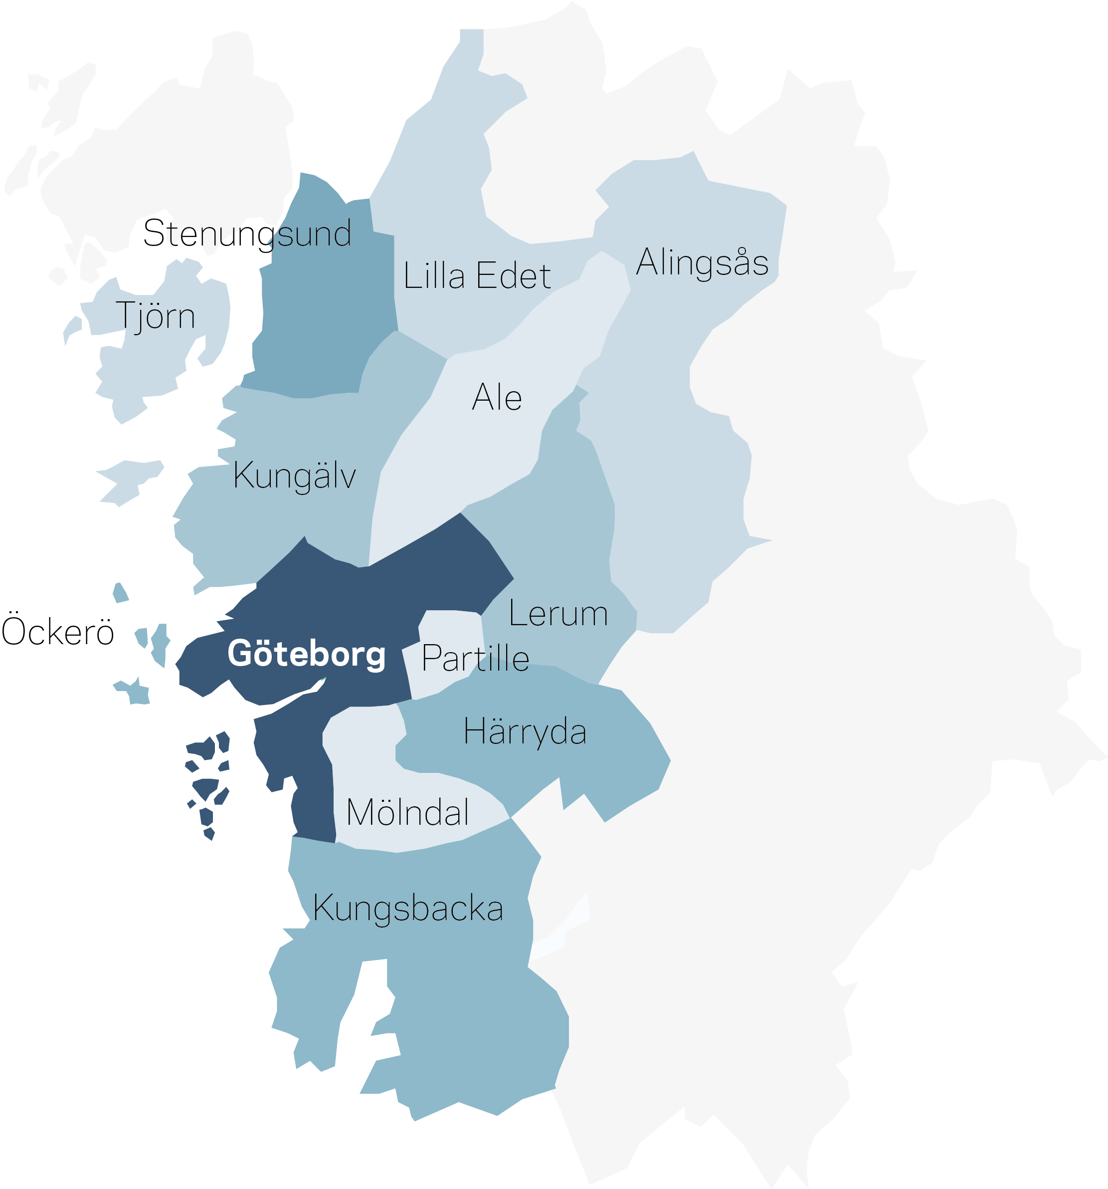
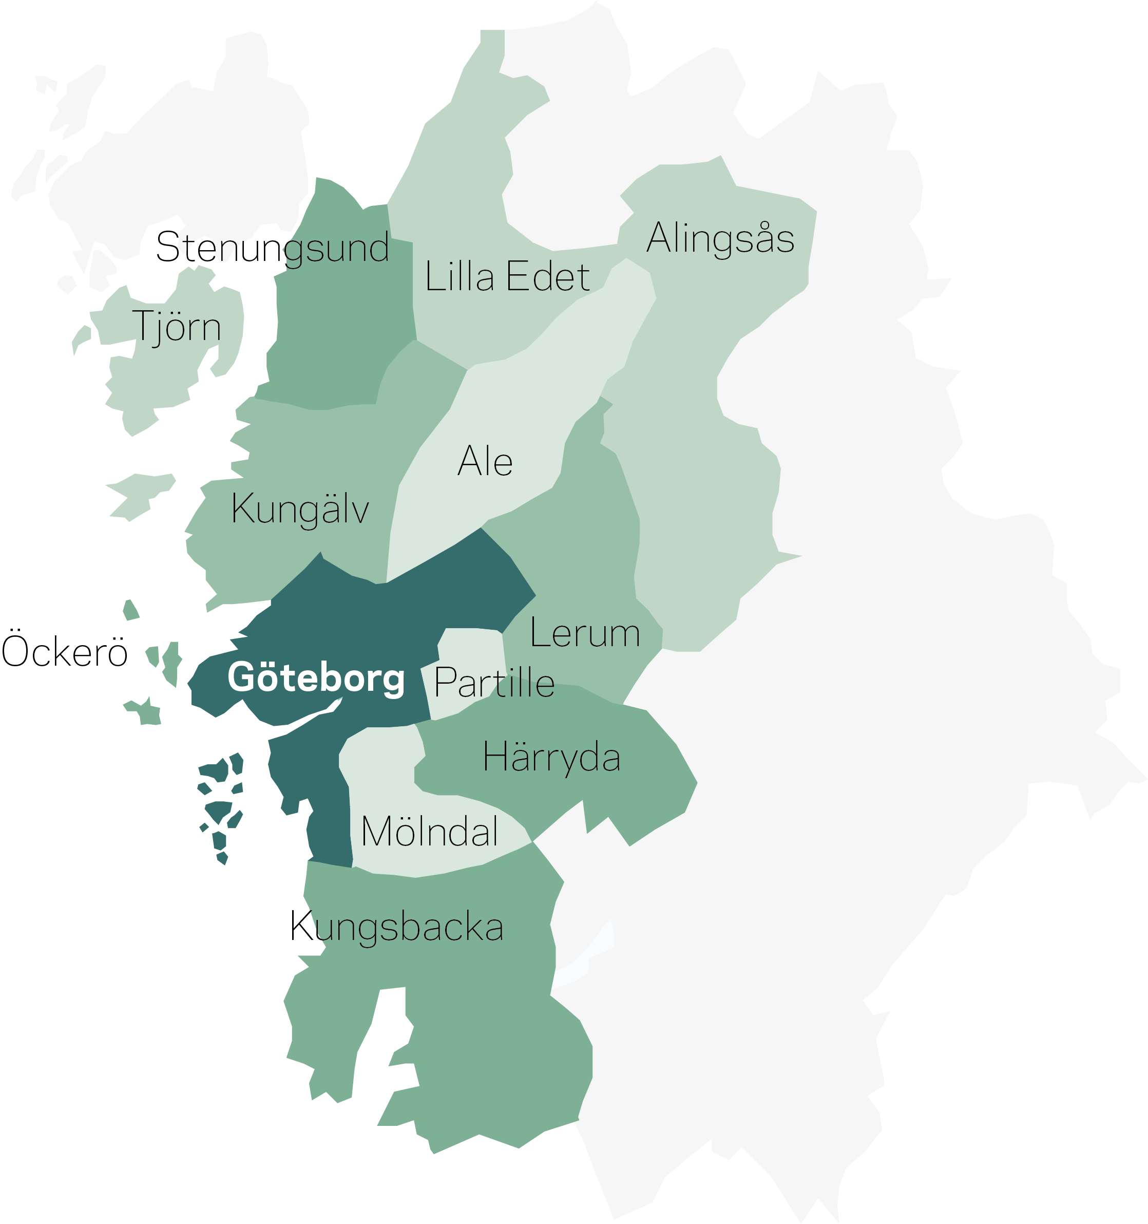
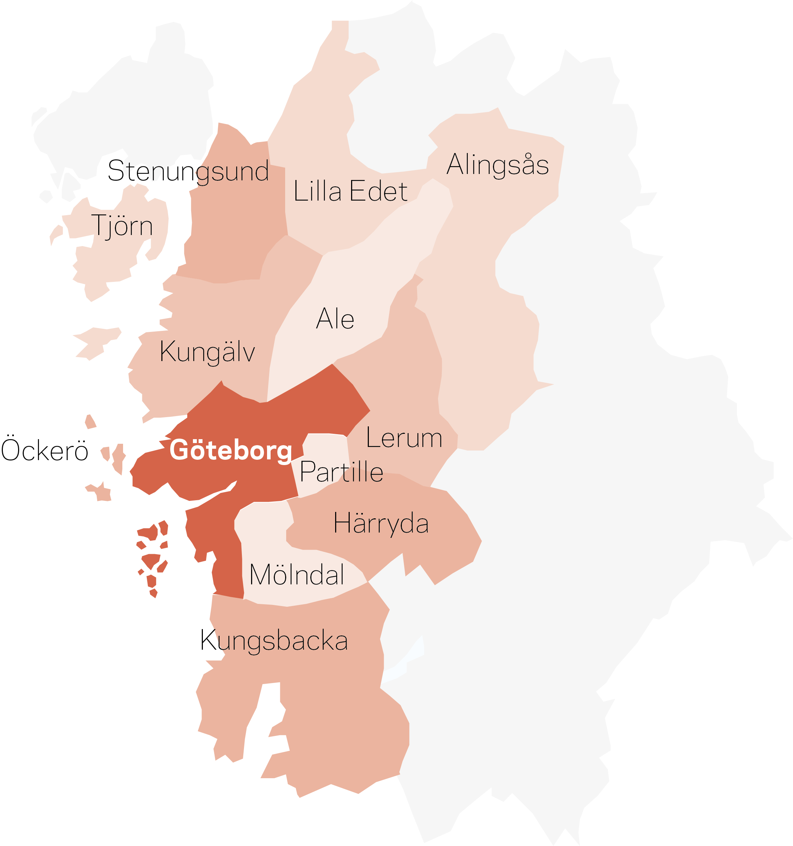
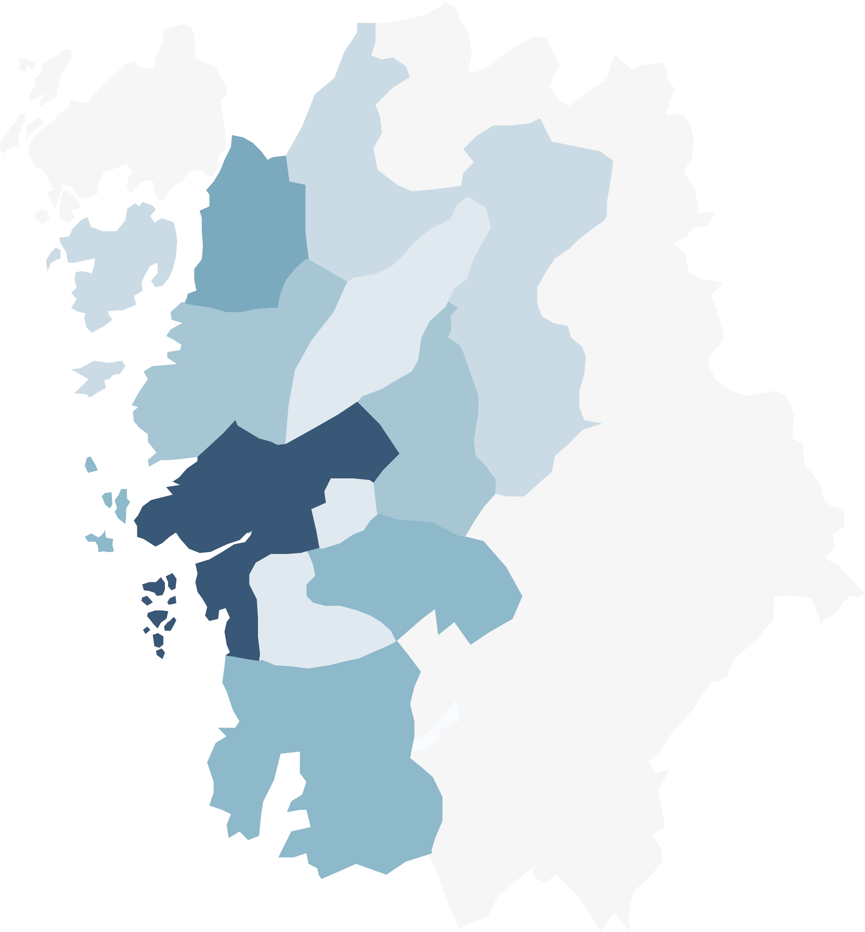
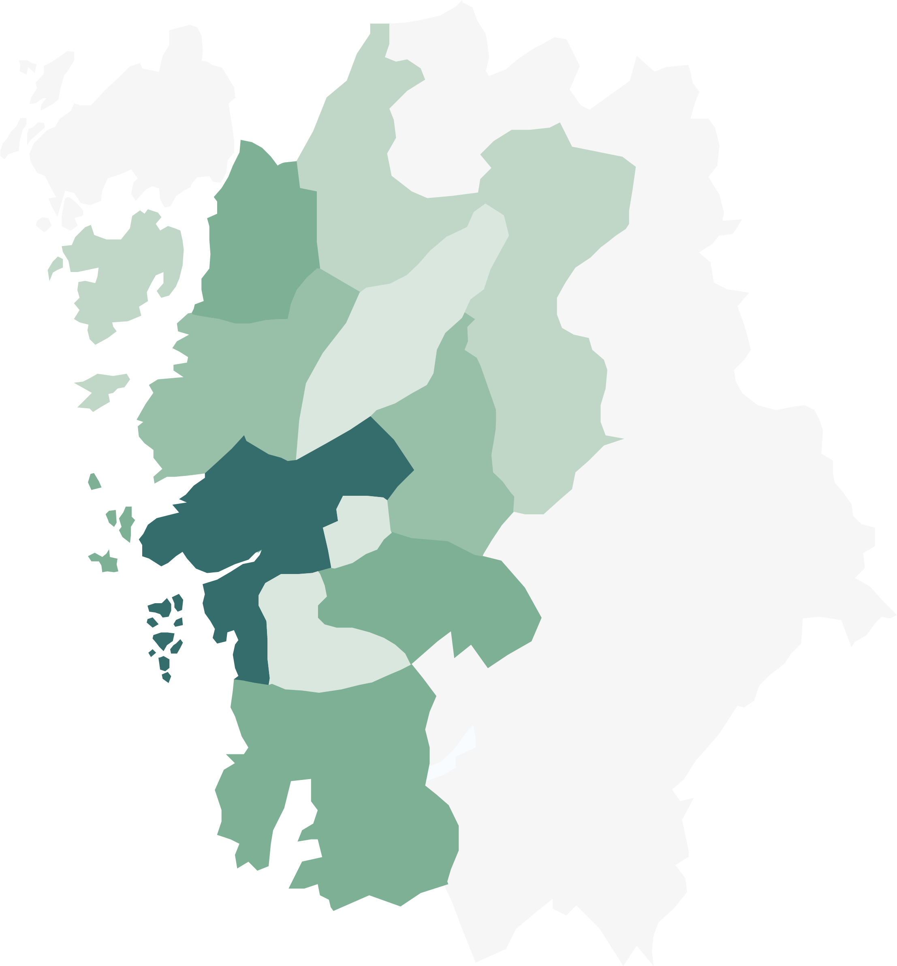
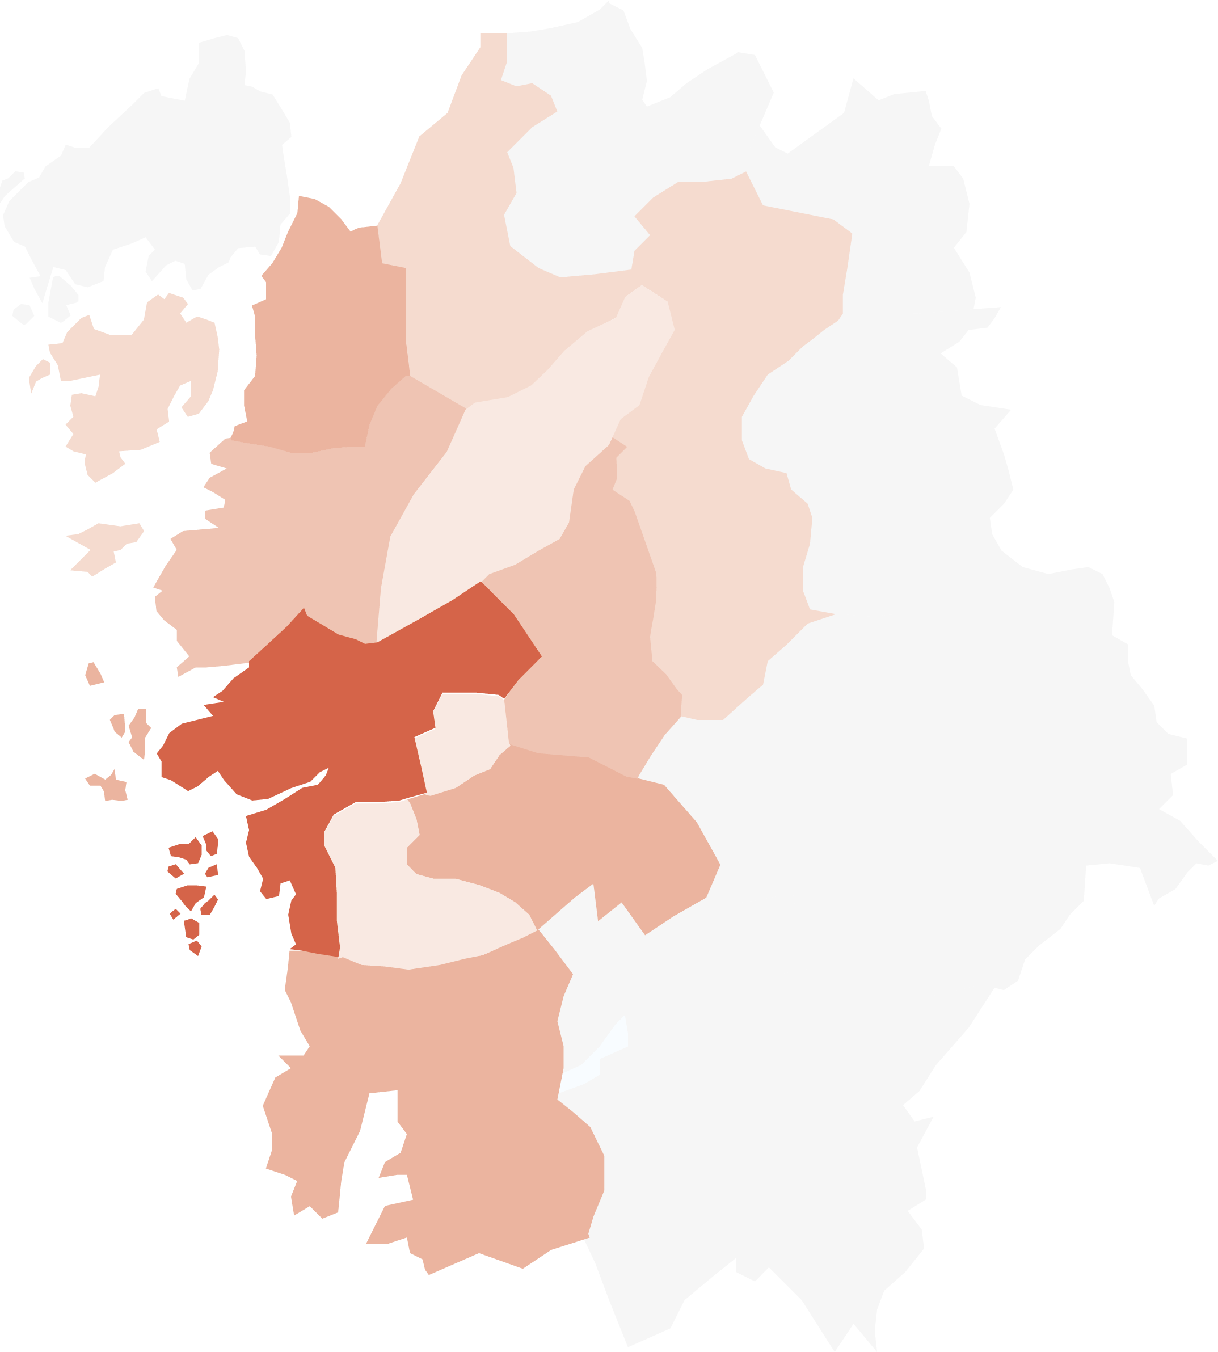
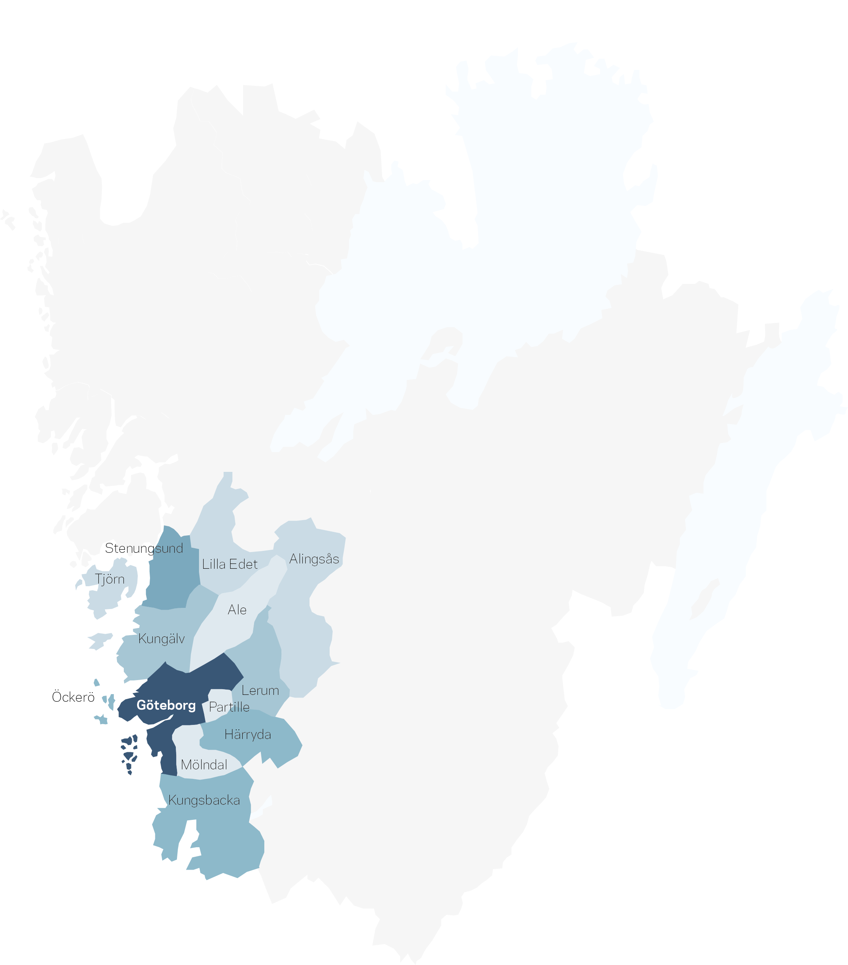
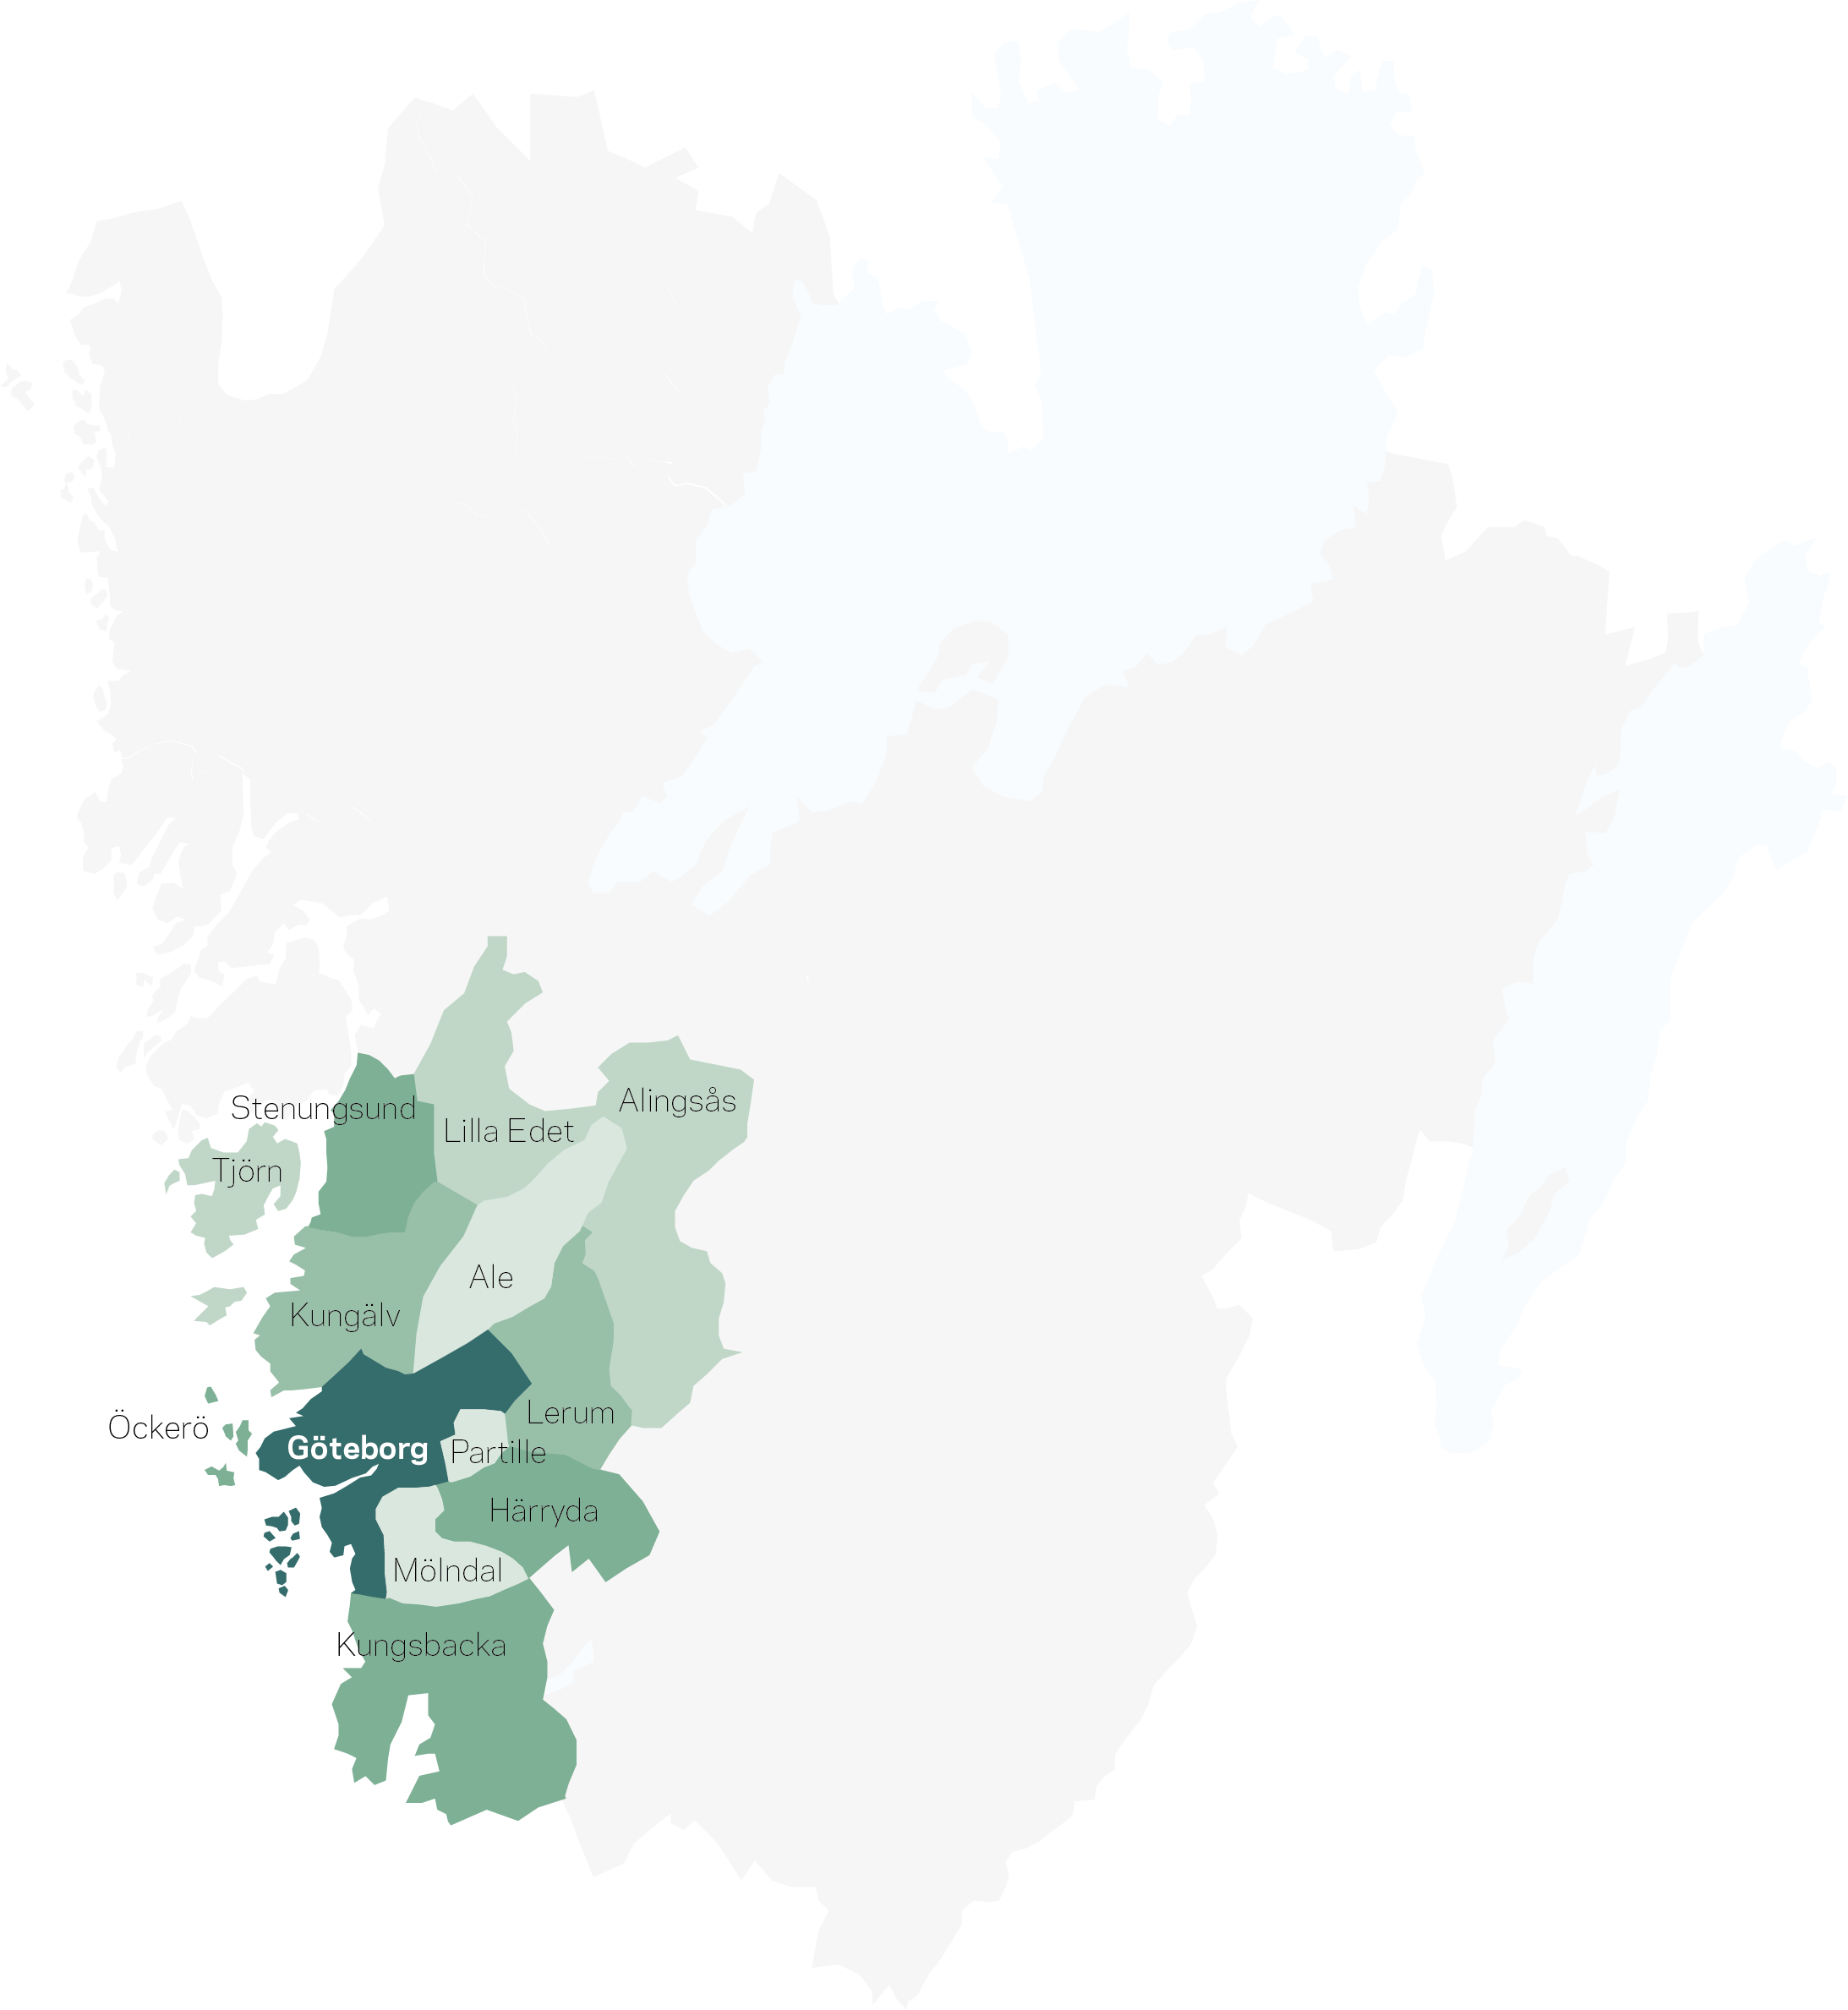
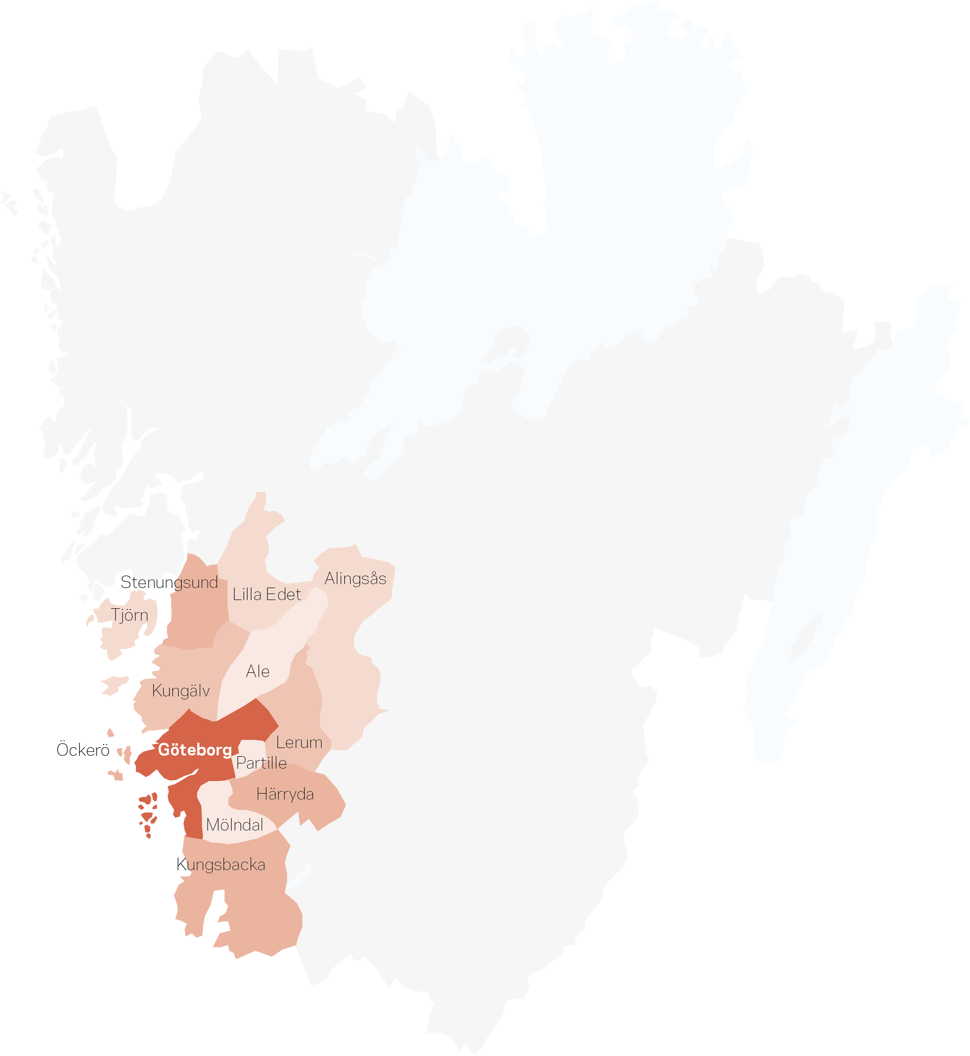
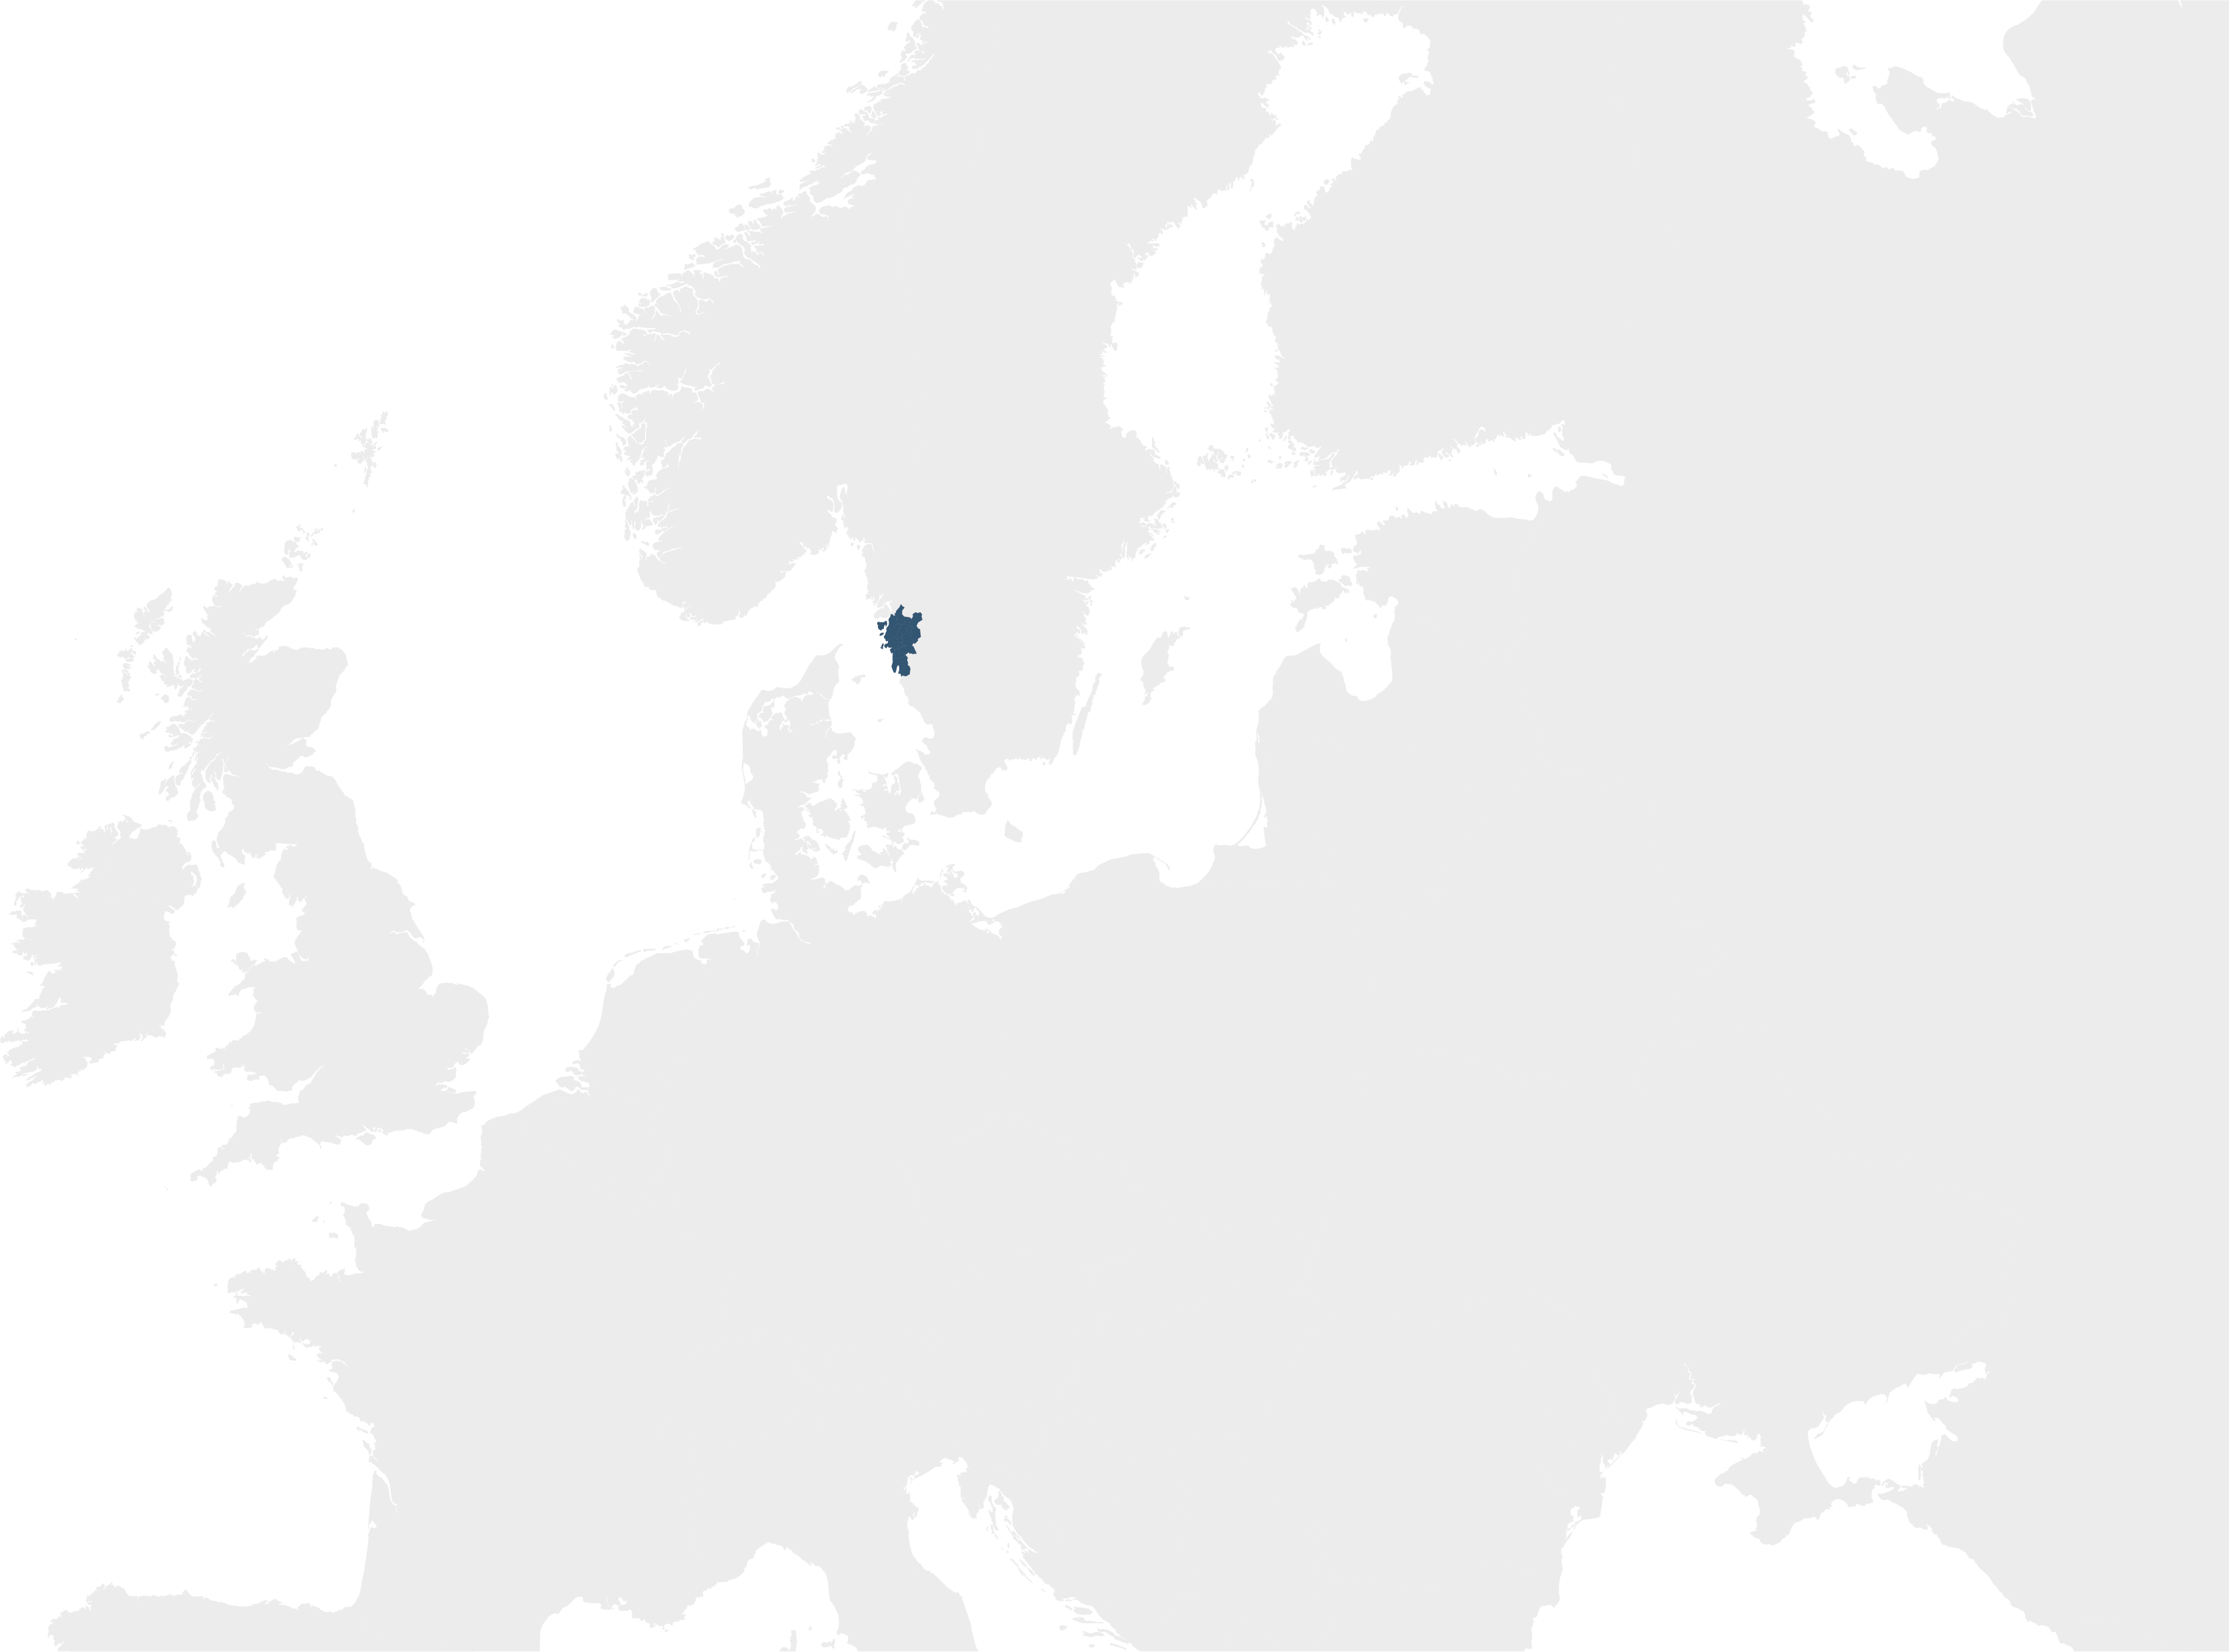
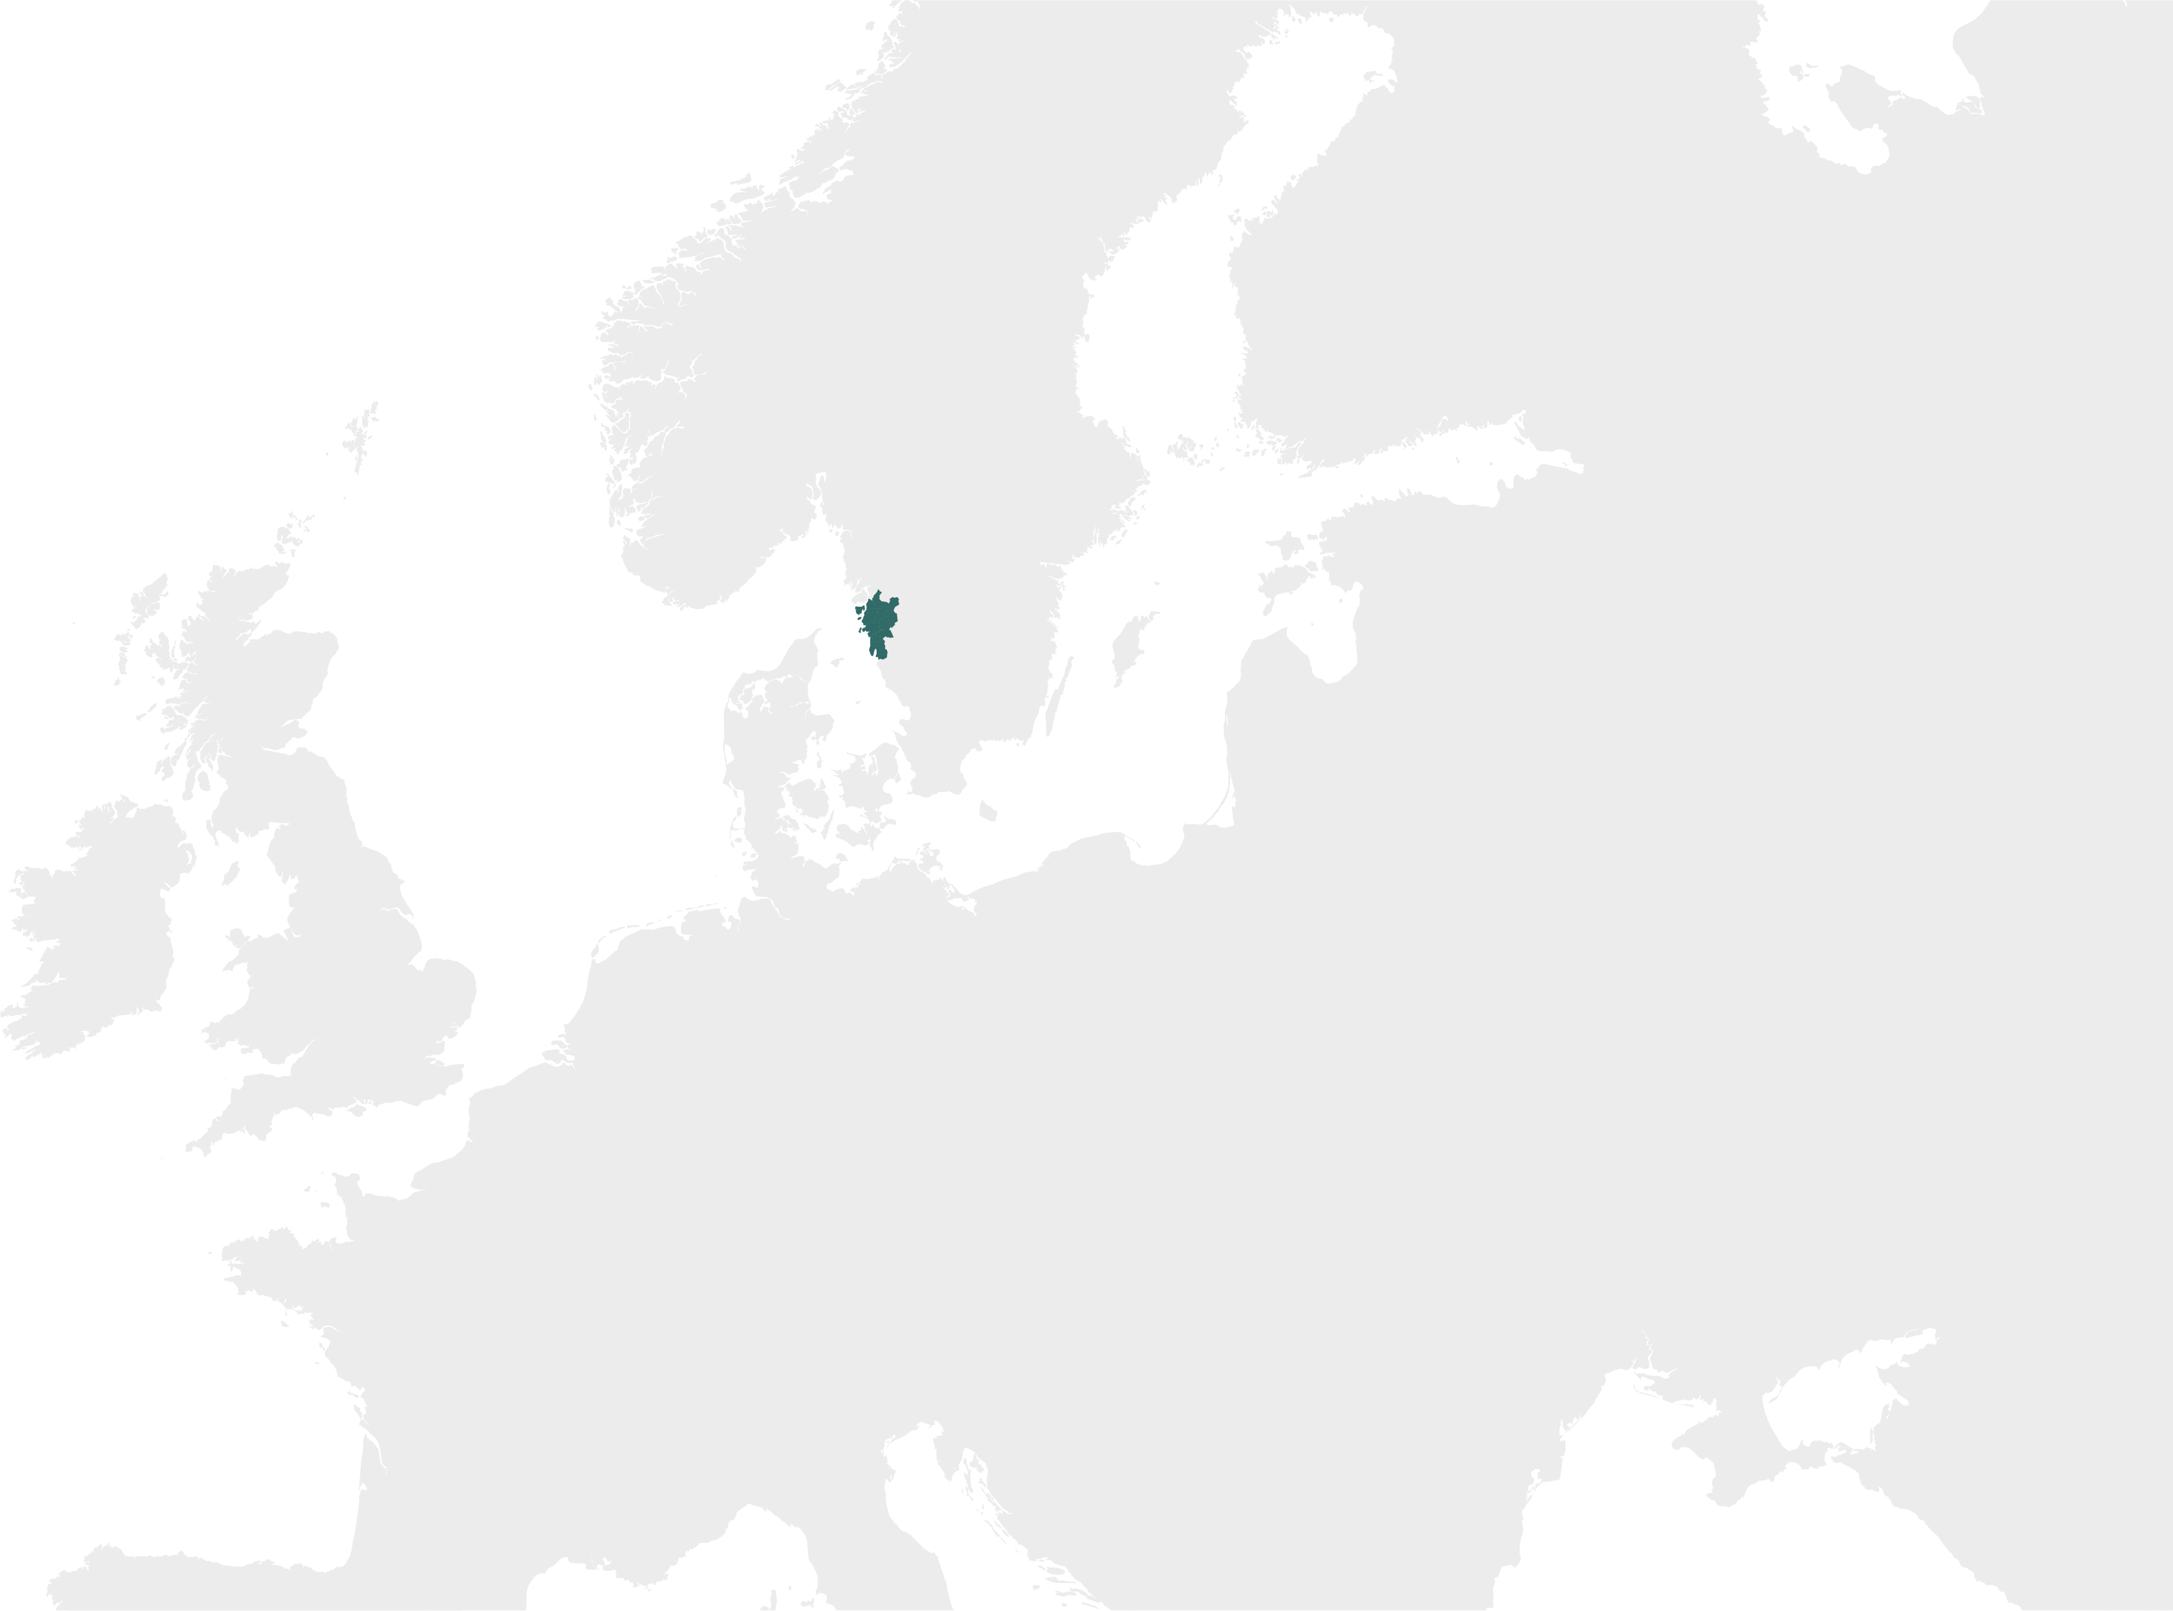
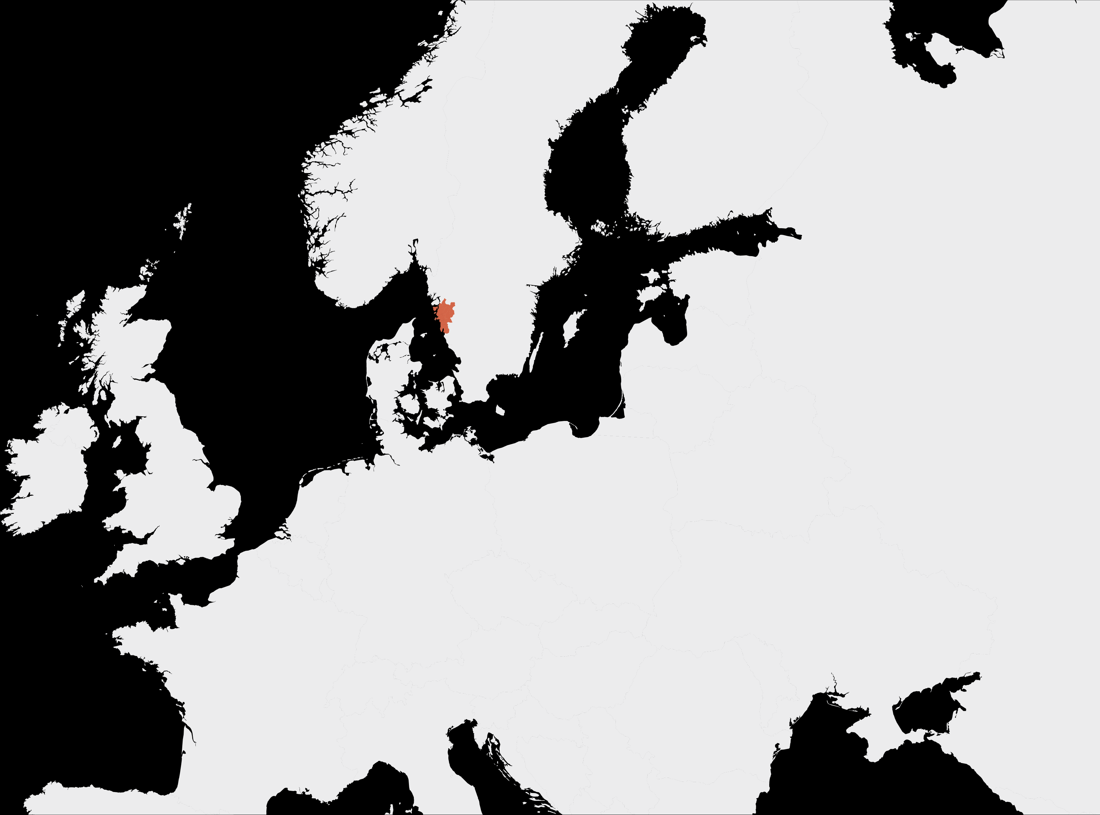
Kartor att klippa och klistra ifrån
VIKTIGT
Se till att kartorna ligger på vid platta så att alla delar på kartan syns
Regionkarta med text blå
Regionkarta med text grön
Regionkarta med text röd
Regionkarta utan text blå
Regionkarta utan text grön
Regionkarta utan text röd
Regionkarta stor med text blå
Regionkarta stor med text grön
Regionkarta stor med text röd
Europakarta blå
Europakarta grön
Europakarta röd

